Slide 1
控 制 工 程 基 础
张年松 副教授
Email: zhangns99@tsinghua.org.cn
QQ学习群: 1075810664
QQ昵称样例：923117710105 常新 张年松
南京理工大学机械工程学院
控制工程基础

Slide 2

课程内容
第一章 概论
第二章 控制系统的动态数学模型
第三章 时域瞬态响应分析
第四章 控制系统的频率特性
第五章 控制系统的稳定性分析
第六章 控制系统的误差分析和计算
第七章 控制系统的综合与校正
第八章 控制系统的根轨迹法
控制工程基础

Slide 3
第一章 概论
1.1 自动控制系统的基本概念
1.2 控制理论在工程中的应用发展
1.3 控制理论在机械制造工业中的应用
1.4 课程主要内容和学时安排
控制工程基础

Slide 4
1.1 自动控制系统的基本概念
自动控制
在没有人直接参与的情况下，利用外加的设
备或装置（称为控制装置或控制器），使机
器、设备或生产过程（通称被控对象）的某
个工作状态或参数（即被控量）自动地按照
预定的规律运行。
如：数控机床、室内温度控制、机车、船舶
及飞机自动驾驶、导弹制导等。
控制工程基础

Slide 5
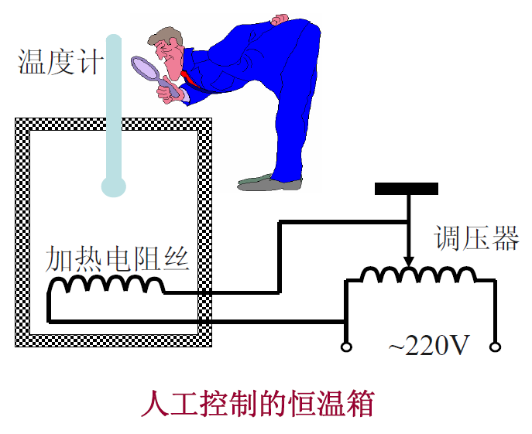
控制系统举例
一、控制系统工作原理
控制工程基础

Slide 6
人工控制恒温箱的调节过程：
􀂾 观测恒温箱内的温度（被控制量）
与要求的温度（给定值）进行比较，得到温度偏差的大小和方向
根据偏差大小和方向调节调压器，控制加热电阻丝的电流以调节温度回复到要求值
人工控制过程的实质：检测偏差再纠正偏差。
控制工程基础

Slide 7
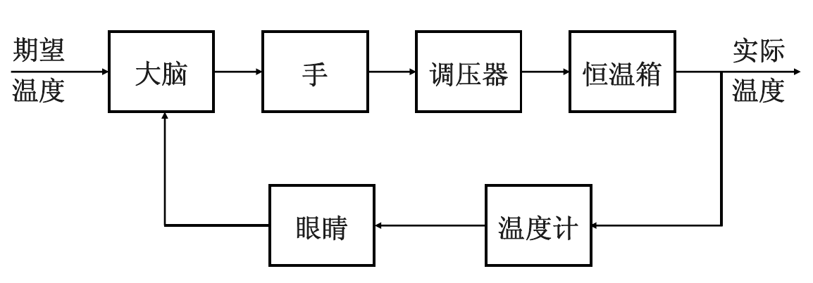
人工控制恒温箱系统功能框图
控制工程基础

Slide 8
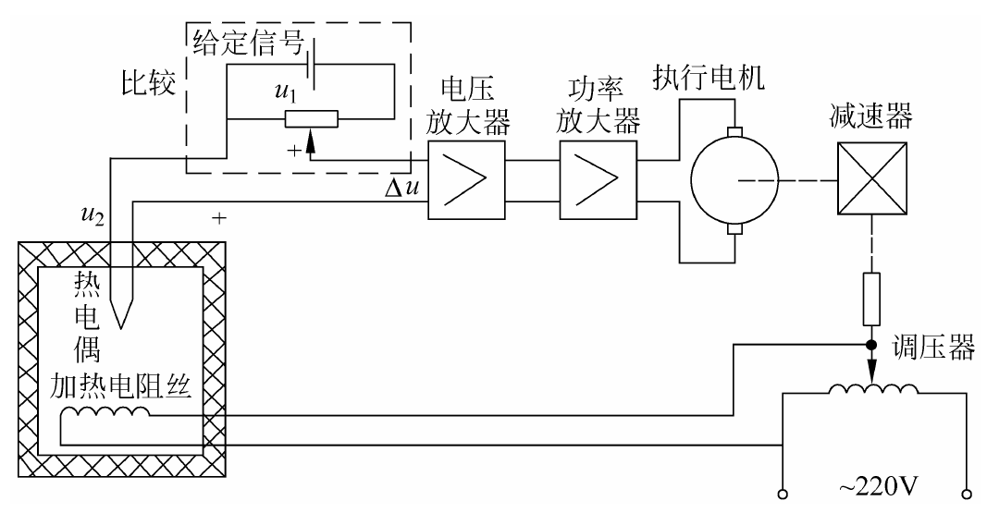
恒温箱的自动控制系统
控制工程基础

Slide 9
恒温箱的自动控制原理
恒温箱实际温度由热电偶转换为对应的电压u₂
恒温箱期望温度由电压u₁给定，并与实际温度u₂
比较得到温度偏差信号Δu＝u₁− u₂
温度偏差信号经电压、功率放大后，用以驱动
执行电动机，并通过传动机构拖动调压器动触
头。当温度偏高时，动触头向减小电流的方向
运动，反之加大电流，直到温度达到给定值为
止，此时，偏差Δu＝0，电机停止转动
控制工程基础

Slide 10
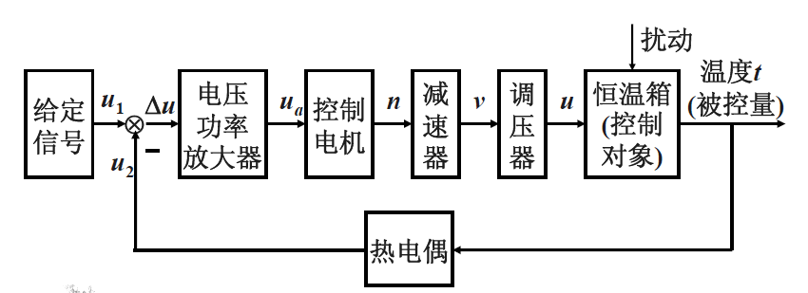
恒温箱自动控制系统功能方框图
控制工程基础

Slide 11
由恒温箱控制系统功能框图可见：
给定量位于系统的输入端，称为系统输入量。
也称为参考输入量（信号）。恒温箱自动控制系统功能方框图
被控制量位于系统的输出端，称为系统输出量。
输出量（全部或一部分）通过测量装置
返回系统的输入端，使之与输入量进行比
较，产生偏差（给定信号与返回的输出信
号之差）信号。输出量的返回过程称为反
馈。返回的全部或部分输出信号称为反馈
信号。
控制工程基础

Slide 12
综上所述，控制系统的工作原理：
检测输出量（被控制量）的实际值
将输出量的实际值与给定值（输入量）进行比
较得出偏差
用偏差值产生控制调节作用去消除偏差，
使得输出量维持期望的输出
控制工程基础

Slide 13
由于存在输出量反馈，上述系统能在存在无法预计扰动的情况下，自动减少系统的输出量与参考输入量（或者任意变化的希望的状态）之间的偏差，故称之为反馈控制。
显然：反馈控制建立在偏差基础上，其控
制方式是“检测偏差再纠正偏差”。
控制工程基础

Slide 14
这种基于反馈原理，能对输出量与参考输入量进行
比较，并力图保持两者之间既定关系的系统，称为
反馈控制系统。反馈控制系统具备测量、比较和执
行三个基本功能。
注意：反馈控制系统中，反馈信号是与给
定信号相减，使偏差越来越小，称为负反
馈。负反馈控制是实现自动控制最基本的
方法。
控制工程基础

Slide 15
二、 开环控制与闭环控制
实际的控制系统根据有无反馈作用可分为：
开环控制系统
闭环控制系统
半闭环控制系统
控制工程基础

Slide 16
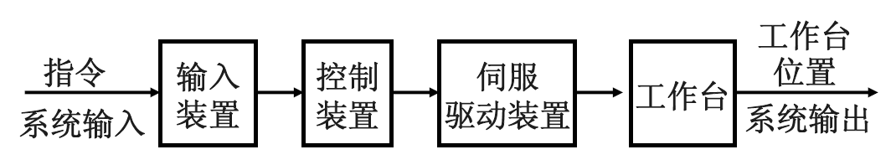
开环控制系统
特点：系统仅受输入量和扰动量控制；输出端和输入端之间不存在反馈回路；输出量在整个控制过程中对系统的控制不产生任何影响。
数控机床的开环控制系统框图
控制工程基础

Slide 17
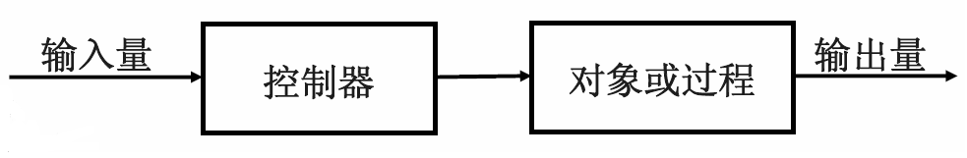
优点：简单、稳定、可靠。若组成系统的元件特性和参数值比较稳定，且外界干扰较小，开环控制能够保持一定的精度。
缺点：精度通常较低、无自动纠偏能力。
开环控制系统框图
控制工程基础

Slide 18
闭环控制系统
特点：输出端和输入端之间存在反馈回路，输出量对控制过程有直接影响。闭环的作用：应用反馈，减少偏差。
优点：精度高，对外部扰动和系统参数变化不敏感
缺点：存在稳定性、振荡、超调等问题，
系统性能分析和设计麻烦。
控制工程基础

Slide 19
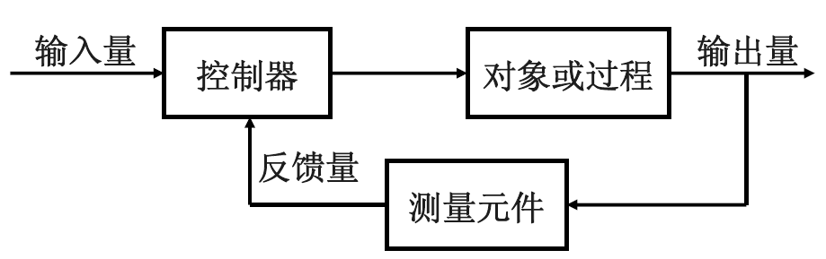
闭环控制系统框图
半闭环控制系统
特点：反馈信号通过系统内部的中间信号获得。
控制工程基础

Slide 20
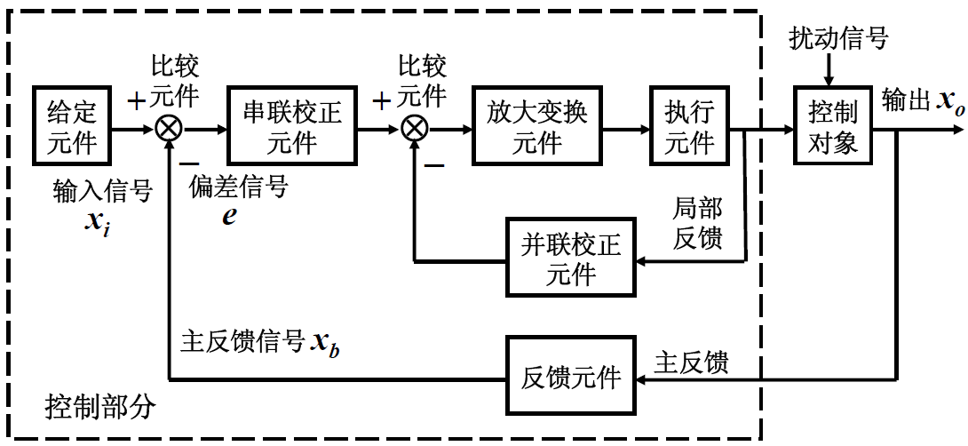
三、闭环控制系统的基本组成
闭环控制系统的组成
控制工程基础

Slide 21
给定元件
产生给定信号或输入信号。
反馈元件
测量被控制量（输出量），产生反馈信号。
为便于传输，反馈信号通常为电信号。
注意：在机械、液压、气动、机电等系统中
存在着内在反馈，这种反馈无须专门
的反馈元件，是系统内部各参数相互
作用产生的，如作用力与反作用力之
间形成的直接反馈。
控制工程基础

Slide 22
比较元件
对给定信号和反馈信号进行比较，产生偏差
信号
放大元件
对偏差信号进行放大，使之有足够的能量驱
动执行元件实现控制功能
执行元件
直接对受控对象进行操纵的元件；如电动机、
液压马达等
控制工程基础

Slide 23
校正元件
用以改善系统控制质量的装置。
校正元件分为串联和并联两种。
控制系统中比较元件、放大元件、执行元件和反馈元件等共同起控制作用，统称为控制器。
实际的控制系统中，扰动总是不可避免的，
扰动分为内部扰动和外部扰动，但在控制系
统中，扰动集中表现在控制量与被控量的偏
差上，因此，可以将控制系统的扰动等效为
对控制对象的干扰。
控制工程基础

Slide 24
四、控制系统的基本类型
按输入量的特征分类
恒值调节系统
系统输入量为恒定值。控制任务是保证在任何
扰动作用下系统的输出量为恒值。
如：稳压电源、恒温箱控制等。
控制工程基础

Slide 25
随动系统（伺服系统）
输入量的变化规律不能预先确知，其控制要求
是输出量迅速、平稳地跟随输入量的变化，并
能排除各种干扰因素的影响，准确地复现输入
信号的变化规律。
如：仿形加工系统、火炮自动瞄准系统等。
控制工程基础

Slide 26
按系统中传递信号的性质分类
连续控制系统
系统中各部分传递的信号为随时间连续变化的
信号。连续控制系统通常采用微分方程描述。
离散控制系统
系统中某一处或多处的信号为脉冲序列的
系统。离散控制系统通常采用差分方程描
述。
控制工程基础

Slide 27
􀁺 其他分类方法
线性系统和非线性系统
定常系统和时变系统
机械、电气、机电、液压、气动、热力等
控制系统
温度、压力、位置等控制系统
控制工程基础

Slide 28
五、对控制系统的基本要求
可以归结为稳定性（长期稳定性）、准确性（精度）和快速性（相对稳定性）。
稳
准
快
控制工程基础

Slide 29
稳定性
系统动态过程的振荡倾向及其恢复平衡状态的
能力。稳定的系统当输出量偏离平衡状态时，
其输出能随时间的增长收敛并回到初始平衡状
态。稳定性是控制系统正常工作的先决条件。
控制系统稳定性由系统结构所决定，与外界
因素无关。稳定性由控制系统内部储能元件
的能量不可能突变所产生的惯性滞后作用所
导致。
控制工程基础

Slide 30
    准确性
    控制精度，以稳态误差来衡量。
用稳态误差来表示。
在参考输入信号作用下，当系统达到稳态后，其稳态输出与参考输入所要求的期望输出之差叫做给定稳态误差。显然，这种误差越小，表示系统的输出跟随参考输入的精度越高。
控制工程基础

Slide 31
    快速性
    输出量和输入量产生偏差时，系统消除这种偏
    差的快慢程度。快速性表征系统的动态性能。
注意：
不同性质的控制系统，对稳定性、精确
性和快速性要求各有侧重。
系统的稳定性、精确性、快速性相互制
约，应根据实际需求合理选择。
控制工程基础

Slide 32
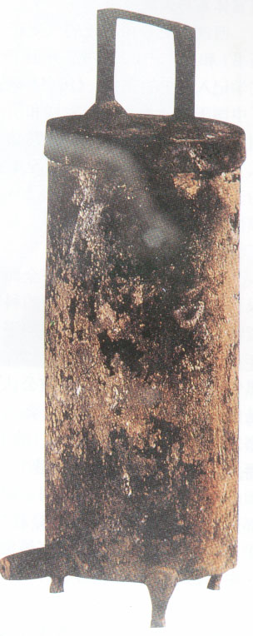
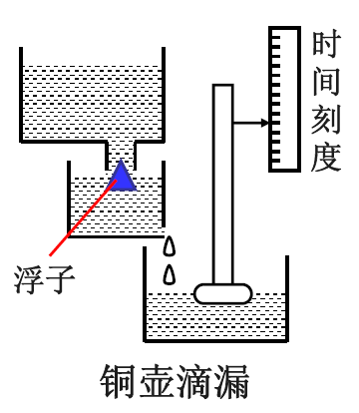
1.2 控制理论在工程中的应用发展
公元前1400－1100年，中国、埃及和巴比伦相继出现自动计时漏壶，人类产生了最早期的控制思想。
控制工程基础

Slide 33
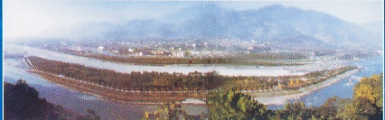
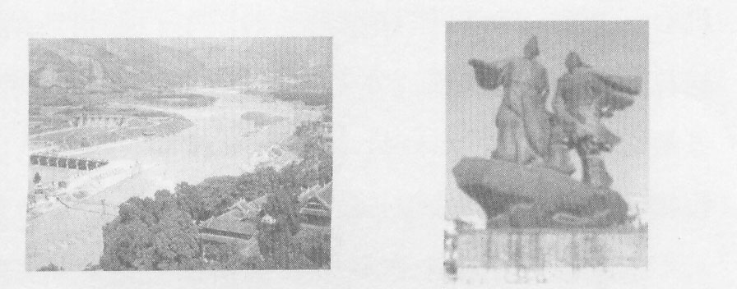
公元前300年秦昭王时，由李冰父子主持设计修筑的著名水利工程都江堰，是一种液面控制，是“系统”观念的杰出体现。
控制工程基础

Slide 34
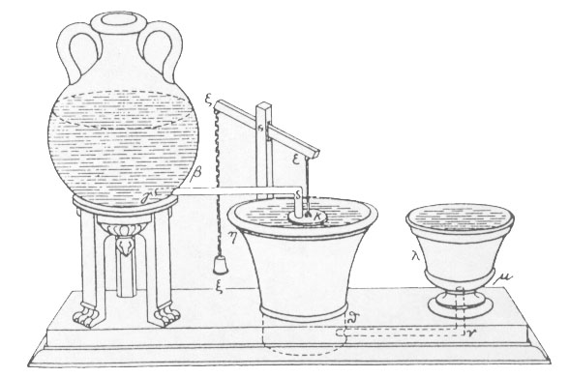
公元100年，亚历山大的希罗发明开闭庙门和分发圣水的自动计时装置。
控制工程基础

Slide 35
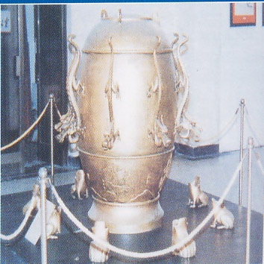
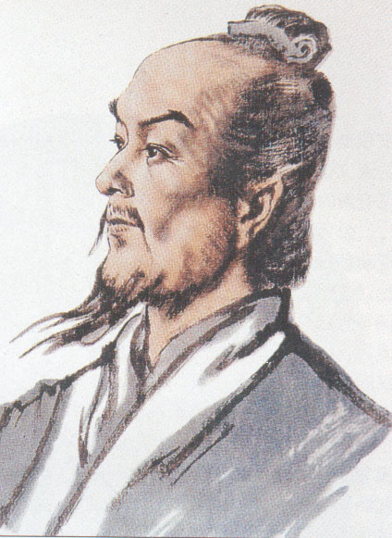
公元132年，中国科学家张衡（公元78~139）发明水运浑象，研制出自动测量地震的候风地动仪。
控制工程基础

Slide 36
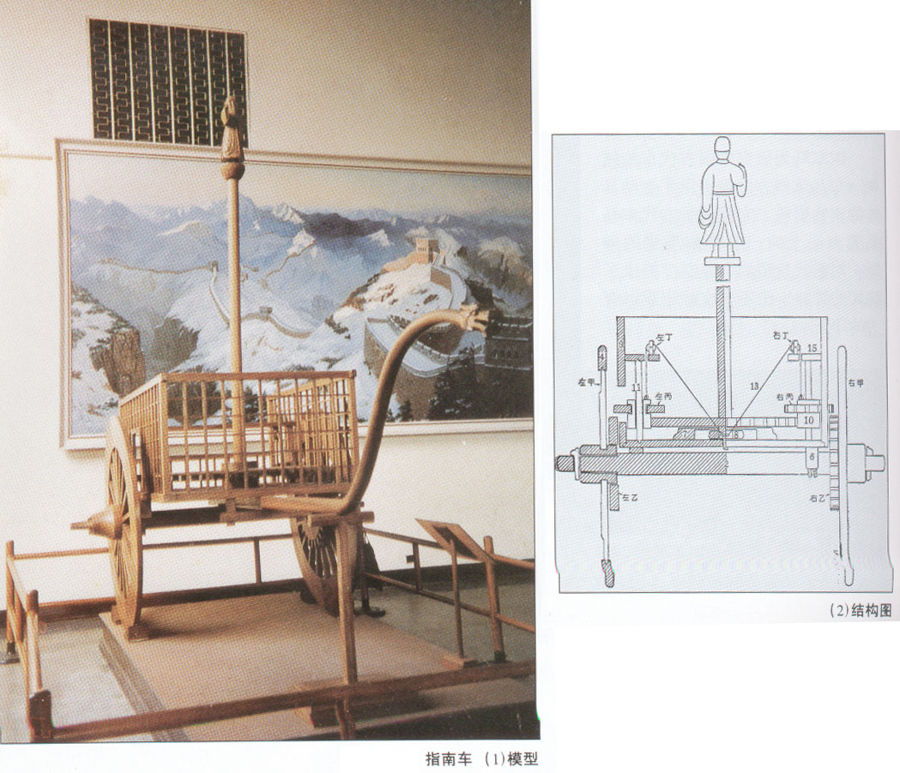
公元235年，中国马钧研制出用齿轮传动的自动指示方向的指南车(司南车）
另有发明击鼓记里
控制工程基础

Slide 37
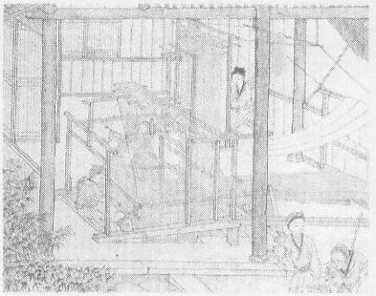
公元1637年，中国明代宋应星所著《天工开物》记载有程序控制思想的提花织机结构图。
控制工程基础

Slide 38
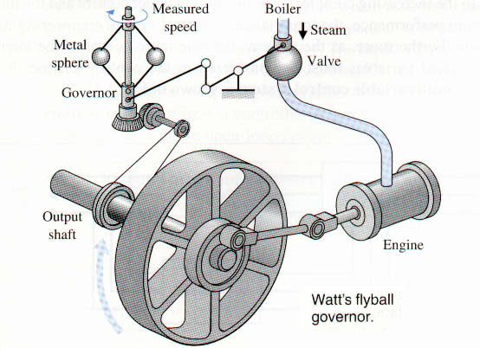
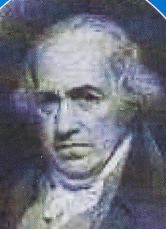
公元1788年，英国人J.Watt用离心式调速器控制蒸汽机的速度，由此产生了第一次工业革命。
控制工程基础

Slide 39
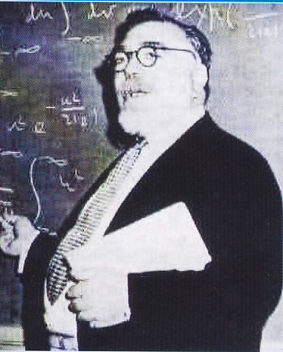
维纳，MIT教授，曾于1936年到清华大学任访问教授。早期进行模拟计算机研究，二战期间参与火炮控制研究，提炼出负反馈概念。
1948年，维纳所著《控制论》的出版，标志着这门学科的正式诞生。
控制论的奠基人美国科学家维纳（Wiener,N.，1894~1964）
控制工程基础

Slide 40
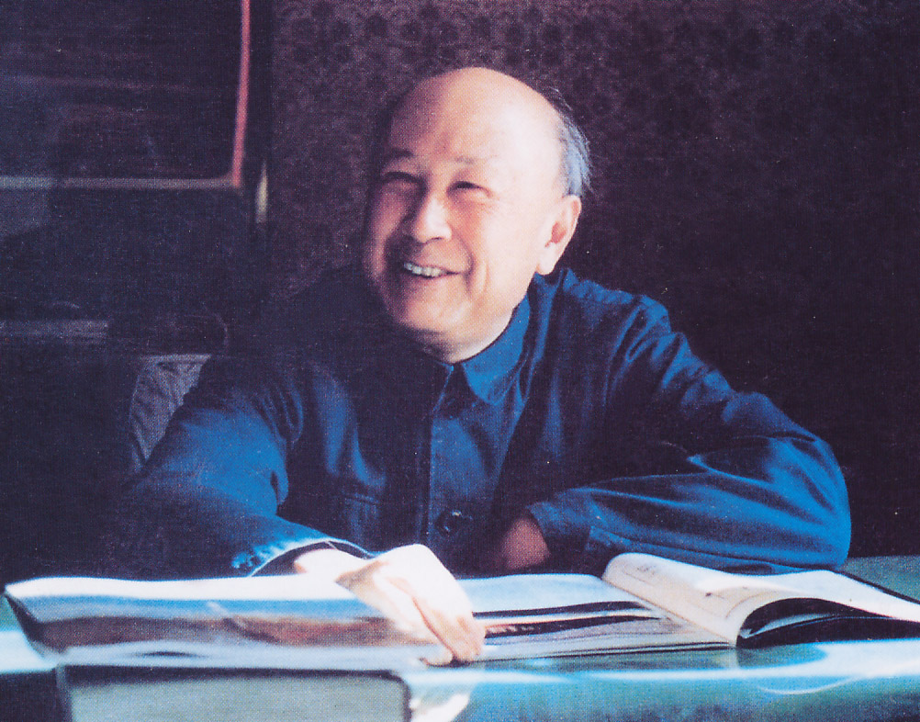
1954年，我国科学家钱学森在美国运用控制论思想和方法，用英文出版《工程控制论》，首先把控制论推广到工程技术领域。
控制工程基础

Slide 41

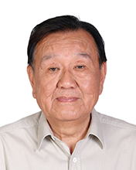
1982年，我国科学家张伯鹏在清华运用控制论思想和方法，首次出版《控制工程基础》，把控制论推广到中国高校工程技术领域。

Slide 42
“工程控制论是关于工程技术领域各个系统自动控制和自动调节的理论。维纳博士40年代提示了控制论的基本思想后，不少工程师和数学博士曾努力寻找通往这座理论顶峰的道路，但均半途而废。工程师偏重于实践，解决具体问题，不善于上升到理论高度；数学家则擅长于理论分析，却不善于从一般到个别去解决实际问题。钱学森则集中两者优势于一身，高超地将两只轮子装到一辆战车上，碾出了工程控制论研究的一条新途径。”
控制工程基础

Slide 43
接着短短的几十年里，在各国科学家和工程技术人员的努力下，又相继出现了生物控制论、经济控制论和社会控制论等，控制理论已经渗透到各个领域，并伴随着其他科学技术的发展，极大地改变了整个世界。控制理论自身也在创造人类文明中不断向前发展。控制理论的中心思想是通过信息的传递、加工处理并加以反馈来进行控制，控制理论是信息学科的重要组成部分。
控制工程基础

Slide 44
根据自动控制理论的内容和发展的不同阶段，控制理论可分为“经典控制理论”和“现代控制理论”两大部分。
“经典控制理论”的内容是以传递函数为基础，以频率法和根轨迹法作为分析和综合系统的基本方法，主要研究单输入-单输出、线性定常系统的分析和设计问题。
控制工程基础

Slide 45
“现代控制理论”是在“经典控制理论”的基础上，于60年代以后发展起来的。它的主要内容是以状态空间法为基础，研究多输入-多输出(MIMO)、时变参数、分布参数、随机参数、非线性等控制系统的分析和设计问题。最优控制、最优滤波、系统辨识、自适应控制等理论都是这一领域重要的研究课题；近代计算机技术和现代应用数学的结合，又使现代控制理论在大系统理论和模仿人类智能活动的人工智能控制等诸多领域有了重大发展。
控制工程基础

Slide 46
一、经典控制理论 (Classic Control Theory)的发展
自动控制理论是研究自动控制共同规律的技术科学。它的发展初期，是以反馈控制理论为基础的自动调节原理，主要用于工业控制。
第二次世界大战期间，为了设计和制造飞机或船用自动驾驶仪、火炮定位系统、雷达跟踪系统以及其他基于反馈原理的军用装备，进一步推动并完善了自动控制理论的发展。战后，已经形成完整的自动控制理论体系，这就是以传递函数为基础的经典控制理论。
控制工程基础

Slide 47
经典控制理论发展史上的大事：
1788年，瓦特(James Watt )为控制蒸汽机速度设计的离心调节器，是自动控制领域的一项重大成果。
1895年，劳斯（Routh)、赫尔维兹(Hurwitz)导出了著名的代数稳定性判据。
1922年，米诺尔斯基(N. Minorsky)研制出船舶操纵自动控制器，并证明了从系统的微分方程确定系统稳定性的方法。
控制工程基础

Slide 48
1932年，乃魁斯特（Nyquist）提出了一种根据系统的开环频率响应(对稳态正弦输入的响应)，确定闭环系统稳定性的方法。
1934年，赫曾（Hezen）提出了用于位置控制系统的伺服机构的概念，讨论了可以精确跟踪变化的输入信号的机电伺服机构。
1945年，伯德（Bode)提出了用图解法分析和综合线性反馈控制系统的方法，即频率法。
1948年，伊文斯(Evans)提出并完善了根轨迹法。
控制工程基础

Slide 49
1948年，美国科学家维纳（Wiener)首创了控制论（Cybernetics),他认为反馈控制理论可以解决许多生物控制机理、经济发展过程等问题。
至此，大体上在上个世纪五十年代, 经典控制理论(Classic Control Theory)已发展得比较完善，并在各行各业中得到了广泛应用。
控制工程基础

Slide 50
二、现代控制理论的发展
上个世纪60年代，随着现代应用数学新成果的推出和电子计算机的应用，为适应宇航技术的发展，自动控制跨入了一个新阶段—现代控制理论(Modern Control Theory) 。它主要研究具有高性能、高精度的多变量变参数系统的最优控制问题。主要采用的方法是以状态空间为基础的状态空间法。
控制工程基础

Slide 51
现代控制理论发展史上的大事：
1956年，前苏联庞特里亚金（Lev.Pontryagin)提出最优控制的概念。
1957年，美国贝尔曼（Rudolf Bellman)提出动态规划理论。
1960年，美国卡尔曼（Kalman)提出最优过滤理论。
控制工程基础

Slide 52
经典控制理论和现代控制理论的比较:
经典控制理论
现代控制理论
基本数学
描述方法
传递函数
状态空间
根轨迹法
和频率法
状态空间法
研究方法
研究目的
系统稳定性，在给定
输入和给定指标下研
究系统的综合。
揭示系统的内在规律，
实现一定意义下的最
优化。
控制工程基础

Slide 53
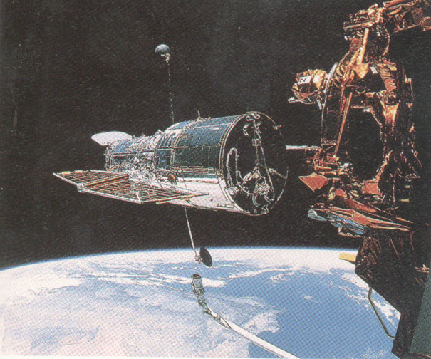
第一颗人造卫星（苏联，1957年）
控制工程基础

Slide 54
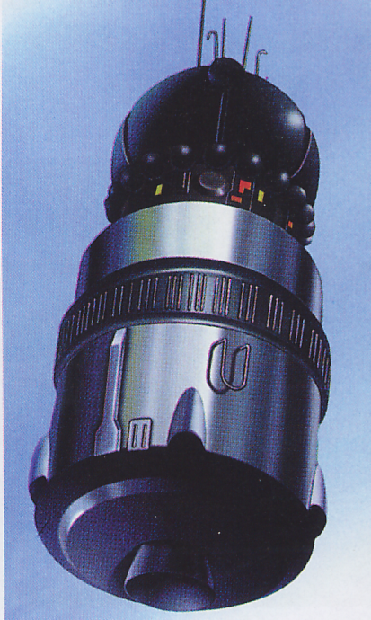
第一艘载人飞船（苏联，1961年）
控制工程基础

Slide 55
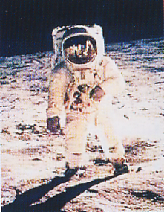
人类首次登上月球（美国，1969年）
控制工程基础

Slide 56
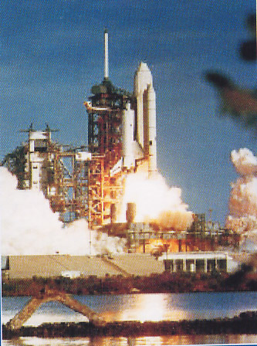
首架航天飞机（美国，1981年）
控制工程基础

Slide 57
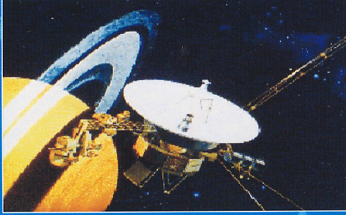
首次冲出太阳系（美国，1989年）
控制工程基础

Slide 58
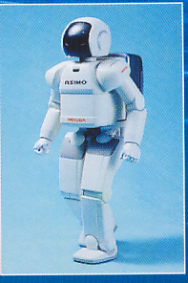
仿人机器人（日本，2001年）
控制工程基础

Slide 59
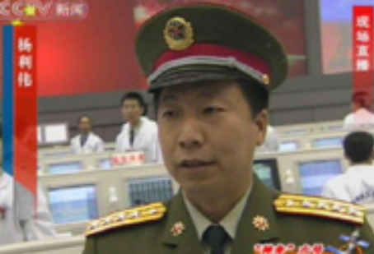
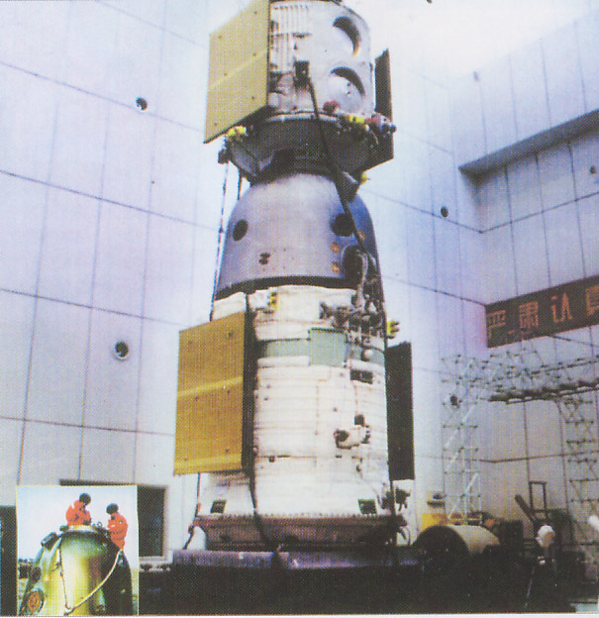
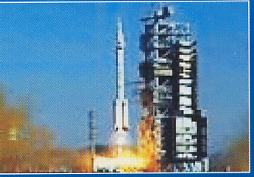
神州五号载人航天成功（中国，2003年）
控制工程基础

Slide 60
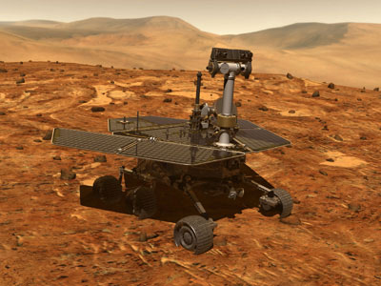
勇气号、机遇号火星探测器（美国，2004年）
控制工程基础

Slide 61

土卫六探测器（欧盟，2005年）
控制工程基础

Slide 62
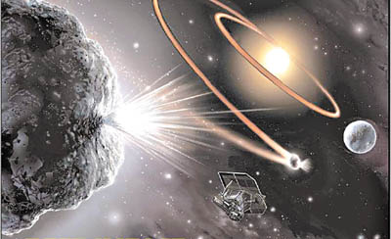
普尔1号彗星深度撞击（美国，2005年）
控制工程基础

Slide 63
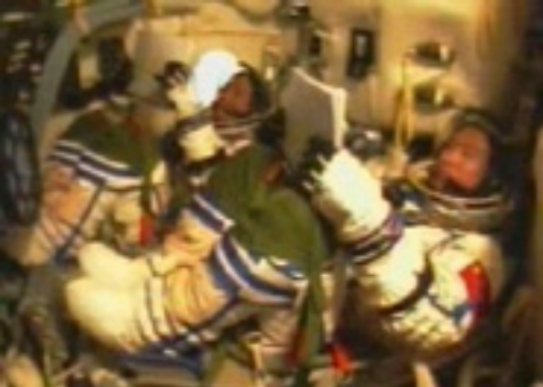
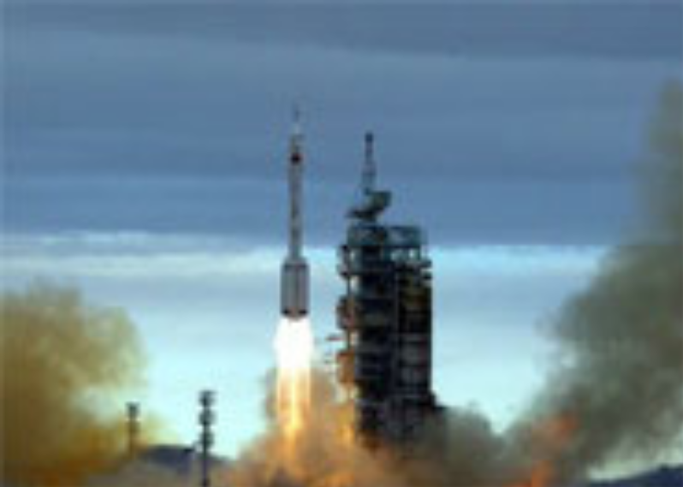
神州六号载人航天成功（中国，2005年）
控制工程基础

Slide 64
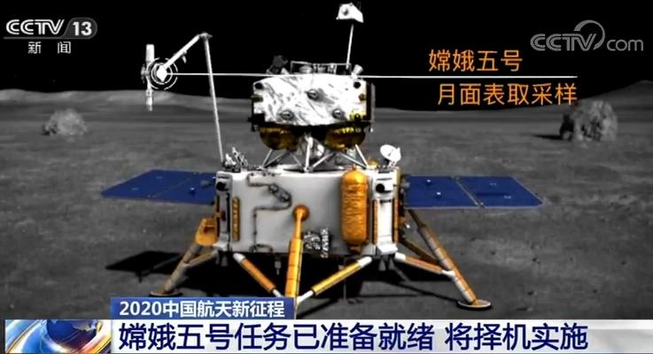
嫦娥五号返回器携带月球样品（中国，2020年12月17日）
控制工程基础

Slide 65
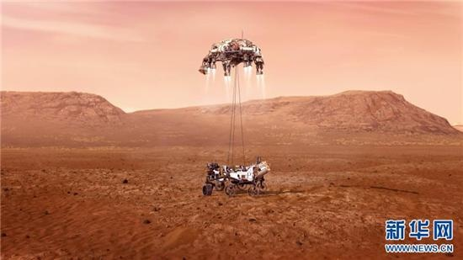
毅力号在火星杰泽罗陨坑内安全着陆（美国，2021年2月18日）
控制工程基础

Slide 66
“作为技术科学的控制论，对工程技术、生物和生命现象的研究和经济科学，以及对社会研究都有深刻的意义，比起相对论和量子论对社会的作用有过之无不及。我们可以毫不含糊地说，从科学理论的角度来看，二十世纪上半叶的三大伟绩是相对论、量子论和控制论，也许可以称它们为三项科学革命，是人类认识客观世界的三大飞跃。” ——钱学森
控制工程基础

Slide 67
1.3 控制理论在机械制造工业中的应用
机电工业是我国最重要的支柱产业之一，而传统的机电产品正在向机电一体化（Mechatronics）方向发展。机电一体化产品或系统的显著特点是控制自动化。
机电控制型产品技术含量高，附加值大，在国内外市场上具有很强的竞争优势，形成机电一体化产品发展的主流。当前国内外机电结合型产品，诸如典型的工业机器人，数控机床，自动导引车等都广泛地应用了控制理论。
控制工程基础

Slide 68
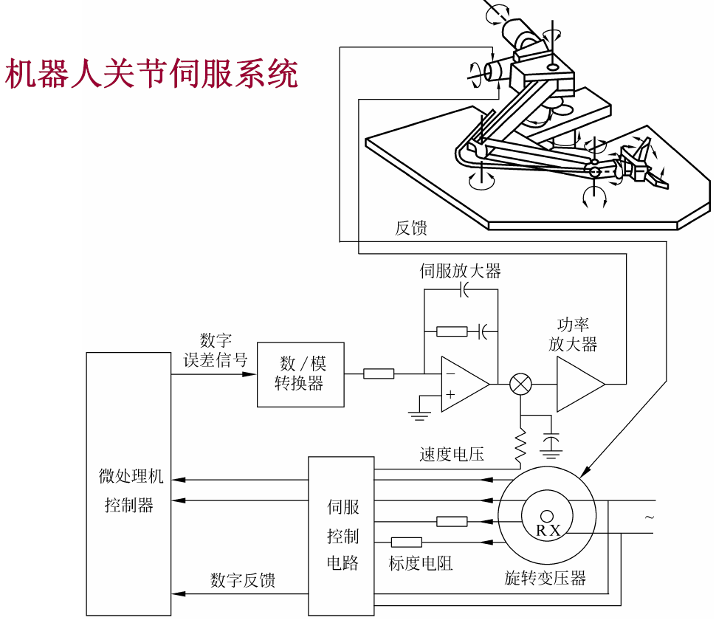
控制工程基础

Slide 69
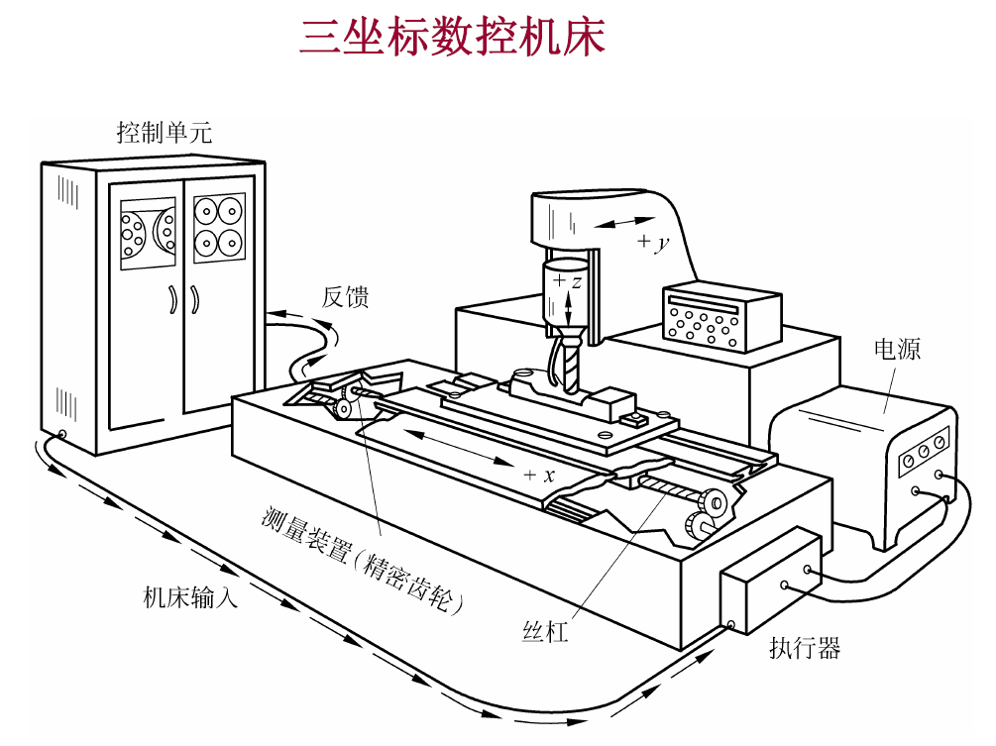
控制工程基础

Slide 70
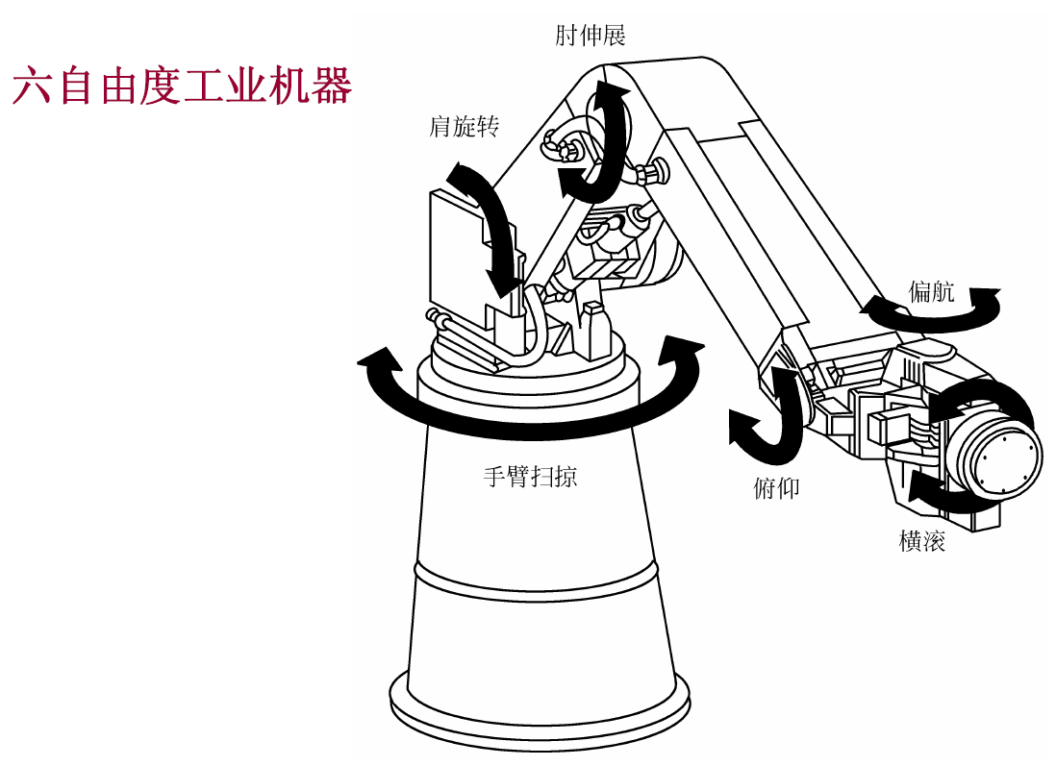
控制工程基础

Slide 71
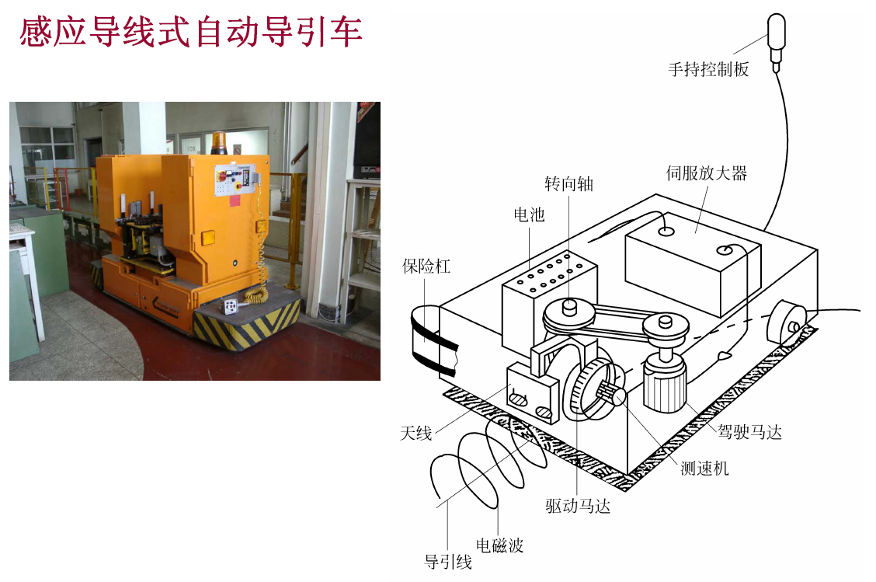
控制工程基础

Slide 72
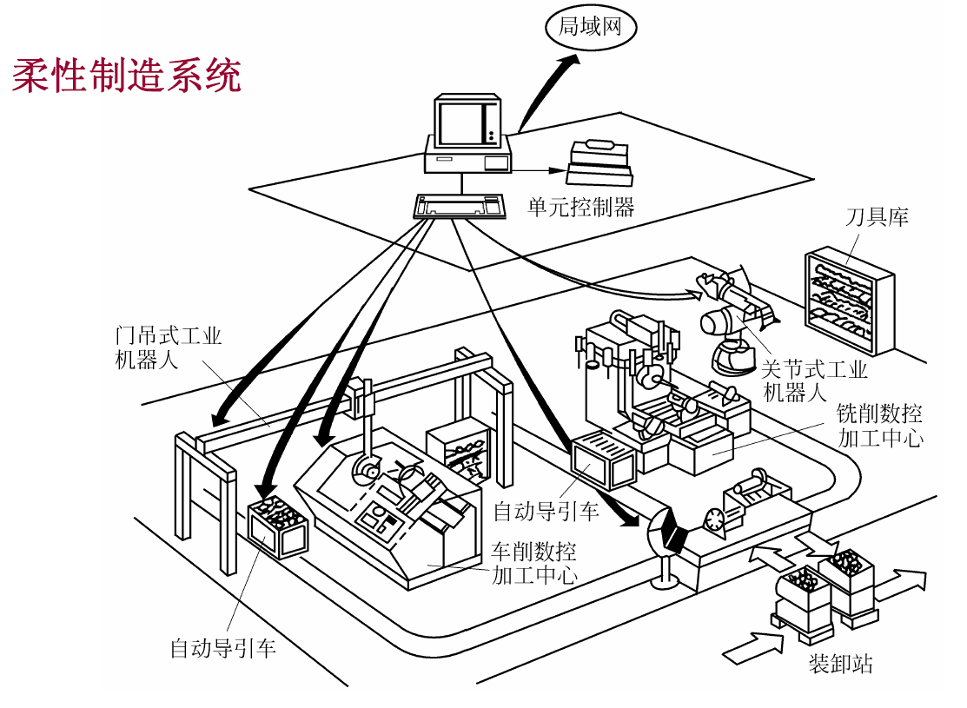
控制工程基础

Slide 73
1.4 本课程的主要内容及基本要求
控制工程基础课程主要阐述的是
有关反馈自动控制技术的基础理论。
本课程是一门非常重要的技术基础课，是机械学院平台课程。它是适应机电一体化的技术需要，针对机械对象的控制，结合经典控制理论形成的一门课程。本课程主要涉及经典控制理论的主要内容及应用, 更加突出了机电控制的特点。
控制工程基础

Slide 74
本课程运用高等数学、理论力学、电工电子学等学科的基础知识，讲授机电控制系统的基本原理及必要的实用知识。值得指出的是，尽管经典控制理论在六十年代已完全发展成熟，但它并不过时，经典控制理论是整个自动控制理论（包括现代控制理论）的基础。用一个不十分贴切的比喻，尽管微积分的基本理论在几百年前已经发展成熟，但在高等数学中至今仍然起着重大作用。
控制工程基础

Slide 75
本课程的基本要求包括：
(1) 掌握机电反馈控制系统的基本概念，；
(2) 掌握建立机电系统动力学模型的方法；
(3) 掌握机电系统的时域分析方法；
(4) 掌握机电系统的频域分析方法；
(5) 掌握机电系统的根轨迹分析方法；
(6) 掌握机电控制系统的分析及设计综合方法。
控制工程基础

Slide 76
主要教材：
控 制 工 程 基 础(第4版). 董景新, 赵长德 等编著，清华大学出版社 ，2019年
主要参考书
Katsuhiko Ogata（美），现代控制工程（第
四版中译本），电子工业出版社，2002．
控制工程基础

Slide 77
本课程讲授32学时
本教材主要涉及经典控制理论部分，
对现代控制理论只作简单涉及
作业
考试(占总成绩的80%)
控制工程基础

Slide 78
作 业
习题
1-2
1-4
控制工程基础

Slide 79
Chapter 1
THE END
THANK YOU
控制工程基础

